Slide 1

PIANO DI TRADING APERTURA EUROPEA
Forex Trading Diary Emiliano Monza

Slide 2


PER DEFINIZIONE!
L’apertura dei mercati Europei viene tradata alle ore 9:00 del mattino mettendo a confronto gli indici di riferimento : D30EUR(Dax Indice Tedesco) in correlazione con il 225JPY (Indice Giapponese) e con l’SPXUSD( indice di riferimento americano).
Il 225JPY, influenza l’SPXUSD che influenza a sua volta il D30EUR.

Slide 3
ELEMENTI DA TENERE NEL GRAFICO

Slide 4
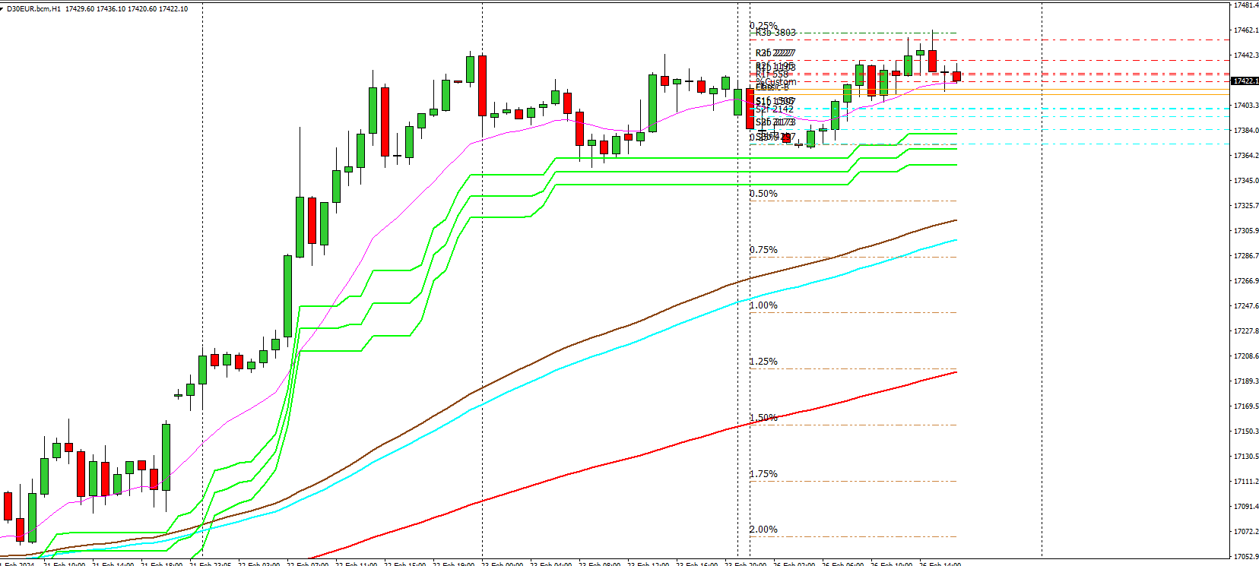
Qqin MULTIPIVOT
- classic b
- Fibonacci
- %Custom
SUPER TREND
multiplier 3.0
multiplier 3.5
multiplier 2.5
MEDIA
89 esponenziale
100 esponenziale
200 esponenziale
14 esponenziale
su Time Frame inferiori
QQ Opposing
SEPARATORE DI PERIODO

Slide 5
SCHERMATA OPERATIVA

Slide 6
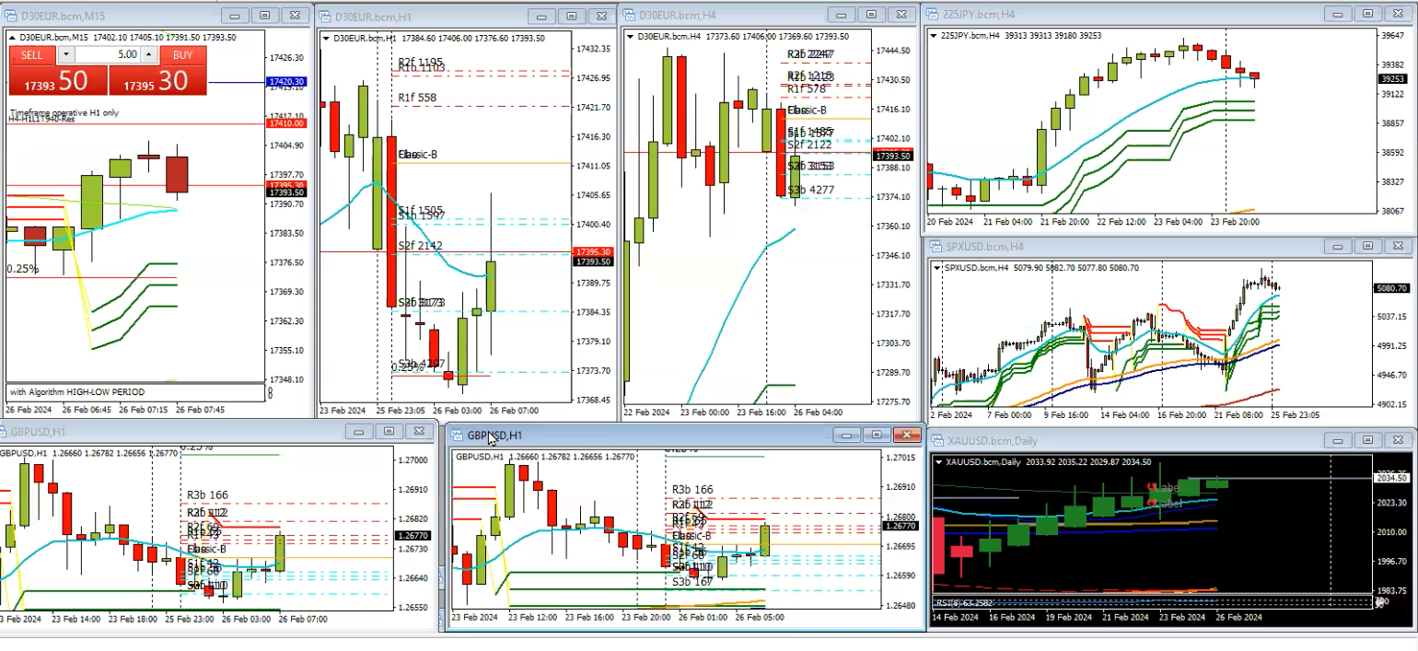

Slide 7
SETUP GRAFICO
- Ogni strumento operativo su 3 Time Frame: M15, H1, H4
- Sul grafico a Time Frame Daily inserisco i canali di regressione PTE
- Inserisco nel grafico due valute da tenere monitorate
- E’ possibile impostare colori di sfondo differenti per le valute e sul grafico Daily
- Su Indici correlati tengo solo la struttura del mercato, senza Multipivot

Slide 8
ROUTINE

Slide 9
DOMENICA
Traccia supporti e resistenze con la tecnica di Larry Williams nei Time Frame: d1 – W1 – M su Indici dove andremo ad operare.
MONTHLY : Colore Azzurro
WEEKLY: Colore Arancione
DAILY: Colore Verde

Slide 10
Rottura dei massimi degli Indici
Alla rottura dei massimi sul Monthly, possono scattare sia gli ordini di chiusura che le aperture di posizioni istituzionali che scattano in automatico.
E’ normale quindi che dopo la candela della rottura dei massimi ci sia una candela di volatilità.
Scendiamo poi sul Weekly e possiamo valutare grazie alla strategia di Breakin Breakout PTE, dove la candela apre totalmente sopra o totalmente sotto per seguirne la direzione.
Valuto così, la struttura del mercato.
Quando si lavora sui massimi o minimi di uno strumento, vado a tracciare sul Weekly i massimi e minimi della candela precedente.
Scendiamo sul Daily per verificare eventuali pattern di candele.

Slide 11
Se non ho livelli?
Se non ho livelli, scendo di Time frame, meno forte come H1, altrimenti vado a vedere dove il mercato si e’ fermato in passato. Metto in correlazione punti dove il mercato si e’ fermato più volte generando cosi livelli di massimi o minimi contrapposti.
Posso utilizzare i livelli di Fibonacci per capire dove il prezzo, può andare a ritracciare.
Questo mi permette di far coincidere più livelli ed avere maggiore conferme per andare a mettere su quei livelli a favore di trend gli ordini pendenti.

Slide 12
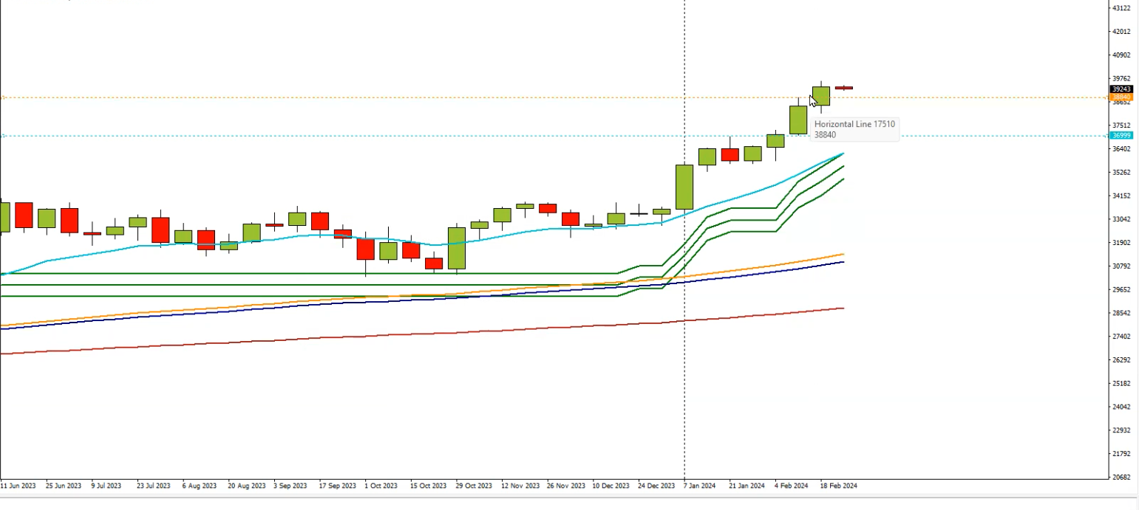
Se non ho livelli?

Slide 13
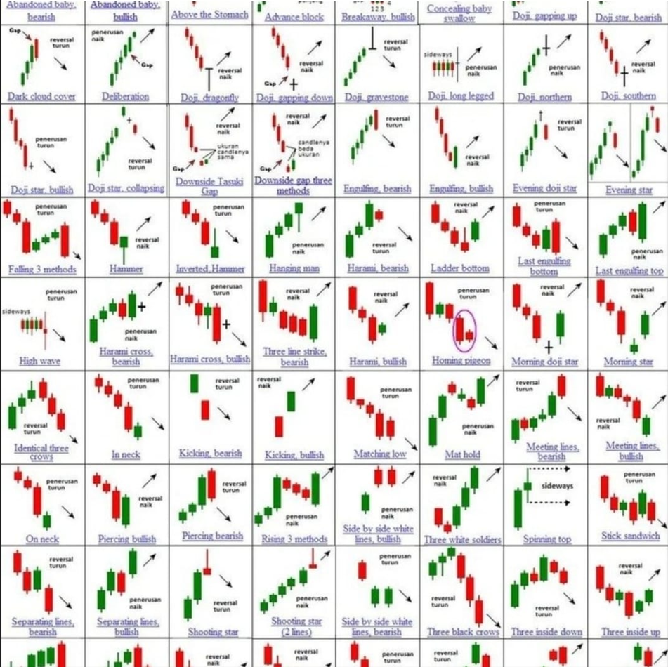

Slide 14
Trend is your friend!
Nelle operazioni di massimi assoluti, non vado a cercare livelli per andare a fare un’operazione che sia contro trend, ma cercherò livelli chiave per andare a favore del mio trend.
Traccia supporti e resistenze dinamici per avere un ulteriore livello, dove il prezzo può testare per prendere forza e ripartire.
Una volta fatto lo studio, vedo la correlazione tra gli indici di riferimento.

Slide 15
Struttura dei mercati
La struttura cambia quando apre totalmente sotto ai massimi precedenti
Si configura un trading range, qui si creeranno aree di vendita che permetteranno poi di prendere la direzione del successivo movimento.

Slide 16
Quale strumento lavorare?

Slide 17
D30EUR
RISENTE DEI LIVELLI TECNICI
U30USD
PUO’ VIOLARE LEGGEREMENTE I LIVELLI TECNICI MA LI RISENTE E LI RITESTA
SPXUSD
RISENTE DEI LIVELLI TECNICI

Slide 18
Correlazioni
L’Spxusd e 225jpy, vanno valutati entrambi nelle aperture mattutine per capire la condizione di mercato in quel momento.
Questi indici sono correlati con il D30eur.

Slide 19
Ordini pendenti
Una volta individuati i livelli, posso andare a mettere ordini pendenti.
Confronta i time frame per capire la posizione degli ordini pendenti.
Il take profit e’ in divenire, seguiamo l’operazione a time frame piu ’bassi per far si che, a favore di trend possa continuare il suo percorso.

Slide 20
Gestione della posizione
Se la struttura resta e sostiene il prezzo, lascio correre l’operazione. La struttura verrà invalidata quando il prezzo rompe i minimi precedenti.
Scendo su Time Frame inferiori per andare a vedere il cambio del supertrend.
Valuto su Time Frame più bassi, la rottura e conferma di livelli importanti.
Posso inserire il trailing stop :
Sulle valute 150 punti corrispondono a 1 pip e mezzo
Sugli indici 410 punti corrispondono a 4 punti indice.

Slide 21
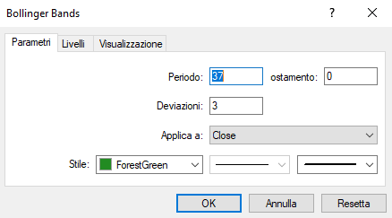
Bande di Bollinger
Ci indicano la volatilità.
Sfrutto la volatilità delle bande di Bollinger su M15.
Posso posizionarmi con un ordine fuori dalle bande.
La mediana interna delle bande di Bollinger e’ un obiettivo di prezzo, una volta rientrati dall’eccesso di volatilità .

Slide 22
Tecnica a seconda delle condizioni di mercato

Slide 23
Per prendere il TREND
Prendiamo in considerazione:
- Super Trend, quando cambiano tutti e tre, posso entrare a mercato
- Medie per prendere la ripartenza del trend

Slide 24
Per prendere il RITRACCIAMENTO
Prendiamo in considerazione valori che possono essere:
- Fibonacci
- Bande di Bollinger
- Livelli percentuali del Multipivot

Slide 25
Post apertura ore 10:00
Se alle 10:00, l’ultimo livello di Super Trend ha mantenuto la conformazione e la candela che apre, apre all’interno, il livello e’ forte e sostiene il trend.

